Slide 1
«L’incantatrice di numeri»
Augusta Ada Byron

Slide 2
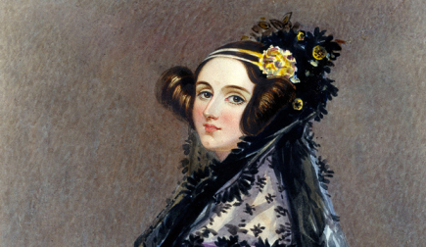
Ada Byron rappresenta una figura storica di riferimento per tutte le donne che si occupano di nuove tecnologie.
Nata nel 1815, era l'unica figlia legittima del poeta Lord Byron e di sua moglie, Anne Isabella «Annabella» Milbanke.

Slide 3
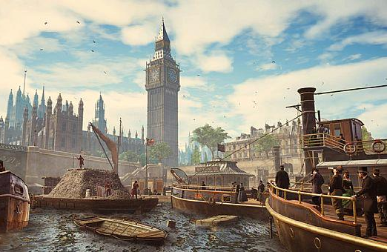
RIVOLUZIONE INDUSTRIALE: nuove fonti di energia-energia elettrica, motori a scoppio e a vapore, locomotiva. CONGRESSO DI VIENNA: Restaurazione dopo Rivoluzione Francese e periodo Napoleonico. CAMBIAMENTO DELLA CONDIZIONE FEMMINILE: emancipazione sessuale e indipendenza sociale. 1791 : “Dichiarazione dei diritti della donna e della cittadina” il passaggio dal lavoro artigianale alla produzione di massa fece sì che le donne entrassero in fabbrica come salariate.
CONTESTO STORICO

Slide 4
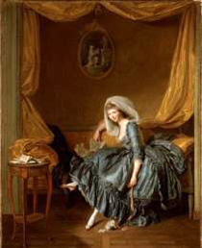
Ruolo della donna
Ruolo di madre, ricamatrice o gentildonna
Dama di compagnia
Sfruttamento nelle fabbriche
DONNA ATIPICA PER IL SUO TEMPO
L’educazione matematica risultava inconsueta ma riuscì ad unire due discipline antitetiche quali letteratura e musica con la scienza analitica.
Ada Byron dichiarò di aspirare ad una «scienza poetica» e il suo percorso fu intriso d’immaginazione e metafore.

Slide 5
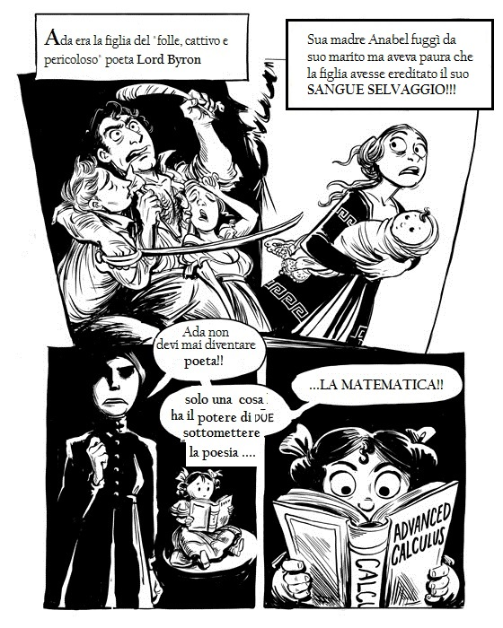
Biografia
Primi anni
Ada Byron nasce il 10 dicembre 1815.
Il matrimonio tra Lord Byron e
Annabelle Milbanke termina il 16 gennaio 1816.
Da piccola deve fare i conti con una salute precaria.
Fin da piccola viene indirizzata dalla madre
verso studi di materie scientifiche e delle lingue.

Slide 6
Maturità
Il 5 Giugno 1833 Ada incontra per la prima volta il matematico Charles Babbage ad un ricevimento della Somerville rimanendo affascinata dalle sue idee.
L'8 luglio 1834 Ada sposò William King, conte di Lovelace.
--- e dei processi mentali astratti del ramo più astratto della scienza matematica!!!
In questo arco di tempo Ada si allontanò sempre di più dalla famiglia dedicandosi alla matematica, alla musica e alla vita sociale partecipando a molti balli. Divenne anche una giocatrice accanita, scommettendo sui cavalli e perdendo anche molto denaro.

Slide 7
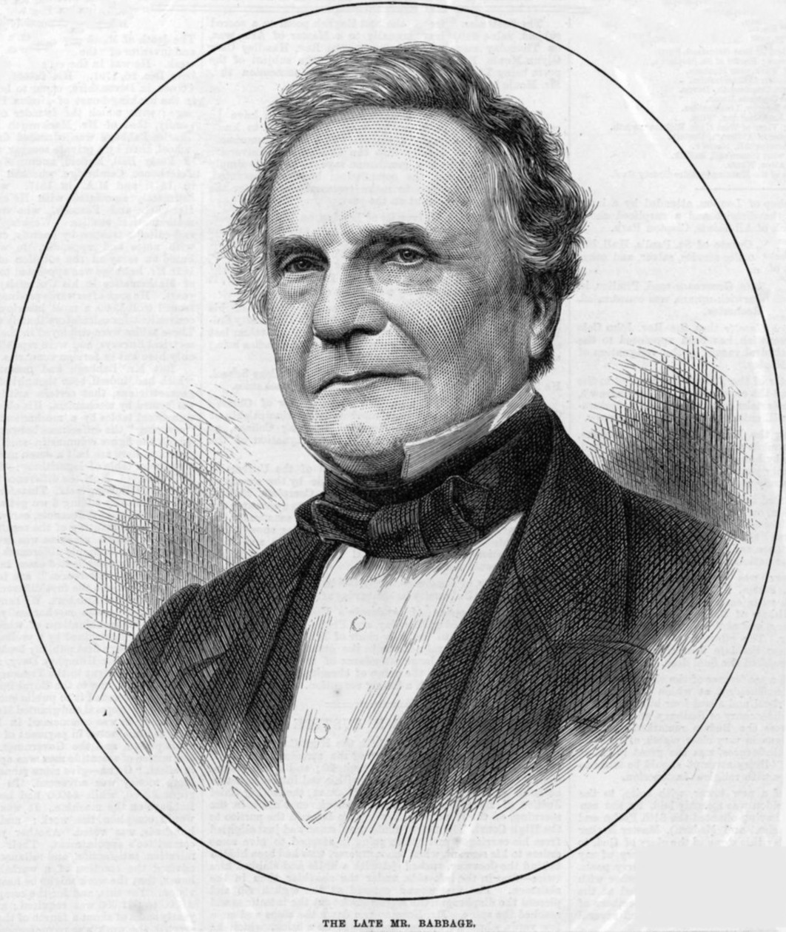
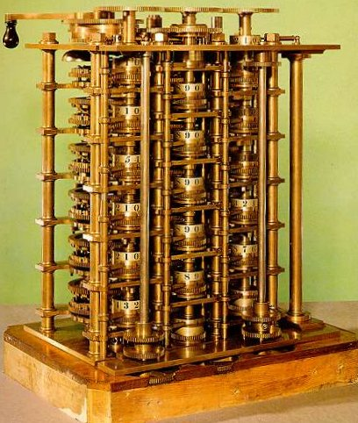
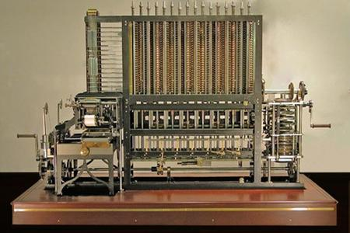
Charles Babbage Londra 1791-1871
Filosofo
Matematico
Scienziato proto-informatico, per primo ebbe l’idea di un calcolatore programmabile.
Macchina differenziale fu realizzato solo un prototipo imperfetto.
Macchina analitica: una macchina che fosse programmabile per eseguire ogni genere di calcolo, non solo quelli relativi alle equazioni polinomiali.

Slide 8
Ada e Babbage
Babbage divenne il mentore di Ada, grazie al quale iniziò a studiare matematica avanzata.
Nel 1842 Babbage fu invitato ad un convegno a Parigi per parlare della sua macchina analitica.
L’ingegnere Menabrea scrisse per un giornale svizzero alcuni articoli relativi all’invenzione di Babbage.
Tra il 1842 e il 1843 Ada tradusse dal francese all’inglese gli articoli di Menabrea e non si limitò alla mera traduzione, ma aggiunse anche i suoi pensieri e le idee sulla macchina.

Slide 9
Ada e il primo algoritmo della storia
Nelle sue note, identificate alfabeticamente dalla A alla G, Ada descrisse come potevano essere creati dei codici in grado di gestire lettere e simboli insieme con i numeri
Nota G: istruzioni che permettono alla macchina analitica di calcolare i numeri di Bernoulli (una successione di numeri razionali) senza dover conteggiare tutti quelli ad essi precedenti.
ALGORITMO

Slide 10
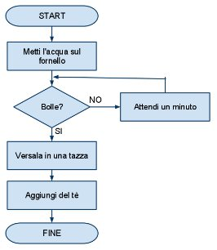
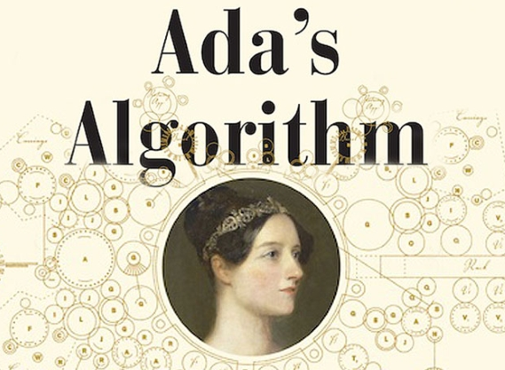
Nota G: Il primo algoritmo informatico della storia
L'algoritmo è un procedimento logico che permette di risolvere un problema eseguendo una serie di istruzioni in una determinata sequenza.
CARATTERISTICHE DEGLI ALGORITMI:
i passi costituenti devono essere "elementari", ovvero non ulteriormente scomponibili (atomicità)
i passi costituenti devono essere interpretabili in modo diretto e univoco dall'esecutore, sia esso umano o artificiale (non ambiguità)
l'algoritmo deve essere composto da un numero finito di passi e richiedere una quantità finita di dati in ingresso (finitezza)
l'esecuzione deve avere termine dopo un tempo finito (terminazione)
l'esecuzione deve portare a un risultato univoco (effettività)
é un concetto cardine della fase di programmazione e dello sviluppo del software
Nota G: PRIMO ALGORITMO informatico della storia
Ada Byron prima programmatrice informatica della storia

Slide 11
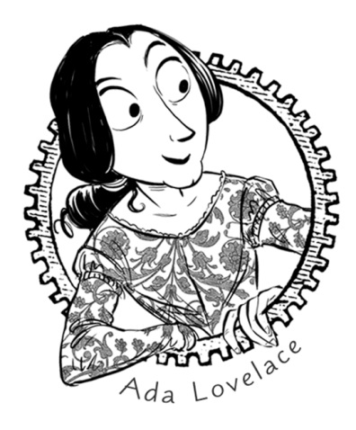
Ada Lovelace fu colpita da cancro uterino, con un quadro clinico probabilmente aggravato dai salassi ai quali il medico la sottoponeva. Ada Lovelace morì all'età di 36 anni, alla stessa età in cui morì il padre. Per suo volere, fu sepolta accanto al padre nel cimitero della chiesa di Santa Maria Maddalena a Nottingham, in Inghilterra.
Morte

Slide 12
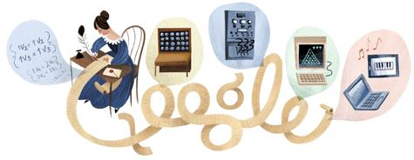
Ada ai giorni nostri
Conoscere la sua storia significa prendere consapevolezza di quale sia stato il rapporto delle donne con i calcolatori.
Sì può e si deve valorizzare la figura della donna nel campo della tecnologia perché ha lasciato il segno, contribuendo a quei progressi di cui spesso non siamo consapevoli, ma che permeano la nostra vita quotidiana.

Slide 13
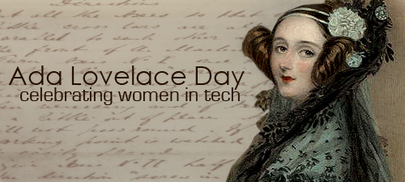
Ada ai giorni nostri
1979: Programma ADA (linguaggio generale per tutti i pc), usato per unificare linguaggi di programmazione
1988: British Computer Society le ha conferito una medaglia per lo sviluppo e l’avanzamento dei computer
1994: The ADA Legacy Project, avente 3 obiettivi:
aumentare la presenza femminile nel corso di laurea in informatica
aumentare le conoscenze in ambito informatico da parte delle donne
dare l’opportunità di creare nuove professioni legate all’informatica
2009: Edizione annuale «ADA Lovelace Day»

Slide 14
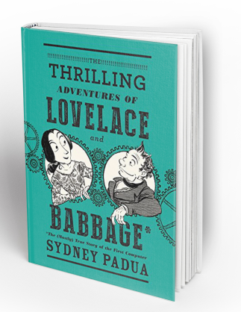
Aprile 2015: Uscita del fumetto di Sydney Padua «The Trilling Adventures of Lovelace and Babbage»

Slide 15
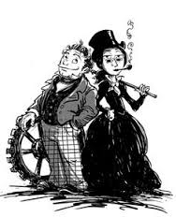
“Dimentica questo mondo e tutti i suoi guai e, se è possibile con tutti i suoi numerosissimi ciarlatani-ogni cosa insomma, tranne l’incantatrice di numeri.”

Slide 16
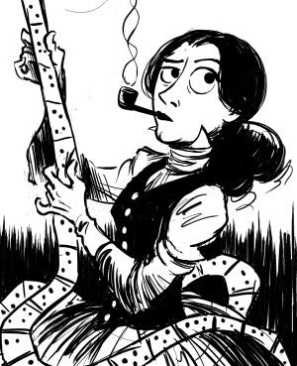
E se Ada non fosse mai vissuta?

